Slide 1
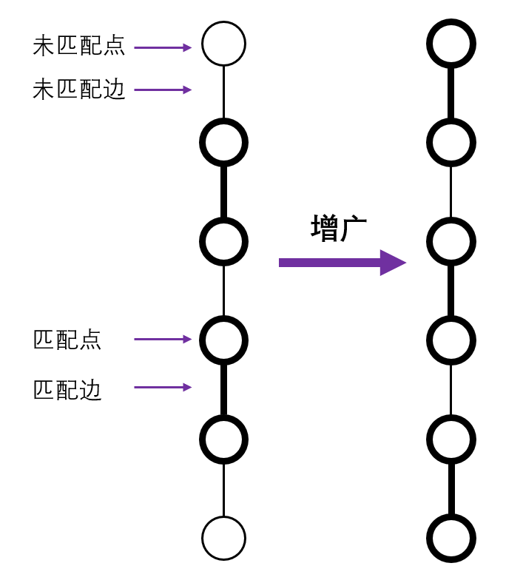
未匹配点
未匹配边
增广
匹配点
匹配边

Slide 2
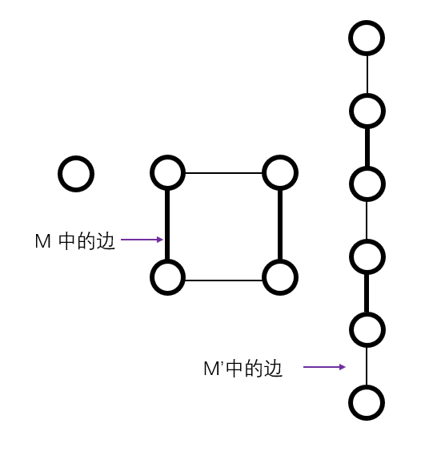
未匹配点
未匹配边
增广
M 中的边
匹配边
M’中的边

